Slide 1
ПОДГОТОВКА К ЕГЭ
ПУНКТУАЦИЯ

Slide 2
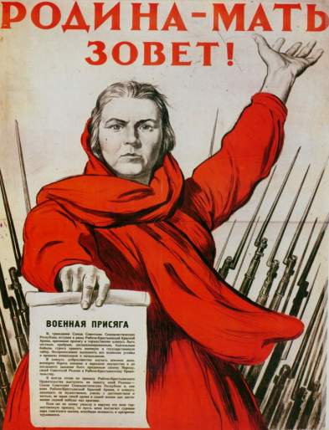
Вспомним всех поименно, горем вспомним своим...
Это нужно — не мертвым!
Это надо — живым!
Р. Рождественский

Slide 3
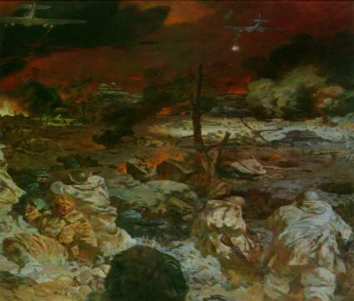
Мне кажется порою, что солдаты,
С кровавых не пришедшие полей,
Не в землю эту полегли когда-то,
А превратились в белых журавлей.
Р.Гамзатов

Slide 4
Двенадцать ... Сейчас (1) наверно (2)
Прошёл он через посты.
Час... Сейчас он добрался
к подножию высоты...
Два ... Он теперь (3) должно быть (4)
Ползёт на самый хребет.
Три... Поскорей бы, чтобы
Его не застал (5) рассвет.
(К. М. Симонов)

Slide 5
1.
Мать-земля родная наша (1)
В дни беды и в дни побед
Нет (2) тебя (3) светлей и краше
И желанней сердцу нет.
Помышляя о солдатской
Непредсказанной судьбе,
Даже лечь в могиле братской
Лучше (4) кажется (5) в тебе.
(А. Т. Твардовский)

Slide 6
2.
Ах (1) война (2) что ж ты сделала, подлая:
стали тихими наши дворы,
наши мальчики (3) головы подняли,
повзрослели они до поры,
на пороге едва помаячили
и ушли, за солдатом — солдат ...
До свидания (4) мальчики!
Мальчики (5)постарайтесь вернуться назад.
(Б. Ш. Окуджава)

Slide 7
3.
Ну что им сказать, чем утешить могли мы их?
Но, горе(1) поняв своим бабьим чутьем,
Ты(2) помнишь, старуха сказала:- Родимые(3)
Покуда идите, мы вас подождем.
«Мы вас подождем!»- говорили нам пажити.
«Мы вас подождем!»- говорили леса.
Ты знаешь(4) Алеша(5) ночами (6)мне кажется,
Что следом за мной их идут голоса.
(К. Симонов)

Slide 8
1. 145
2. 1245
3. 345

Slide 9
1) Найдите предложения, в которых запятая ставится в соответствии с одним и тем же правилом пунктуации. Запишите номера этих предложений.
(1)Немецкие миномёты били по всей равнине, взметая снег вместе с комьями земли. (2)Вчера ночью через эту смертную зону связисты проложили кабель. (3)Командный пункт, следя за развитием боя, слал по этому проводу указания и получал ответные сообщения о ходе операции. (4)Но вот сейчас, когда требовалось немедленно изменить обстановку и отвести передовую часть на другой рубеж, связь внезапно прекратилась.
(5)Провод шёл сквозь разрозненные ёлочки и редкие кусты. (6)Вьюга звенела в осоке над замёрзшими болотцами. (7)Человек полз, немцы вскоре заметили его. (8)Маленькие вихри от пулемётных очередей, курясь, затанцевали хороводом вокруг.
(По Л. Кассилю)
138

Slide 10
Вздохнув он пошёл на своё место. Проехав километров десять Большаков остановил машину и пошёл смотреть цистерну. Шов разошёлся снова и струйка бензина бежала вдоль круглой стенки. Надо было начинать всё сначала. И снова гремело зубило и снова бензин обжигал руки и снова мыльная полоса наращивалась на края шва. Дорога была бесконечной.
Он уже не считал сколько раз он слезал и забирался на борт машины он уже перестал чувствовать боль не только от ожогов бензина но и ему ещё стало казаться что всё это снится.
Неожиданно за поворотом открылись пустынные пространства огромные неохватные. Дорога шла по льду. Теперь он вёл машину увереннее радуясь тому что лес кончился. Машина подпрыгивая шла и шла. А где-то внутри его замёрзшего жила непонятная радость: он твёрдо знал что выдержит. И он выдержал груз был доставлен. (По Н. Тихонову)

Slide 11
Он уже не считал, сколько раз он слезал и забирался на борт машины, он уже перестал чувствовать боль не только от ожогов бензина, но и ему ещё стало казаться, что всё это снится.
Неожиданно за поворотом открылись пустынные пространства, огромные, неохватные. Дорога шла по льду. Теперь он вёл машину увереннее, радуясь тому, что лес кончился. Машина, подпрыгивая, шла и шла. А где-то внутри его, замёрзшего, жила непонятная радость: он твёрдо знал, что выдержит. И он выдержал, груз был доставлен.

Slide 12
Он уже не считал, сколько раз он слезал и забирался на борт машины, он уже перестал чувствовать боль не только от ожогов бензина, но и ему ещё стало казаться, что всё это снится.
Неожиданно за поворотом открылись пустынные пространства, огромные, неохватные. Дорога шла по льду. Теперь он вёл машину увереннее, радуясь тому, что лес кончился. Машина, подпрыгивая, шла и шла. А где-то внутри его, замёрзшего, жила непонятная радость: он твёрдо знал, что выдержит. И он выдержал, груз был доставлен.

Slide 13
(36)Вдруг выяснилось то, что ни одному из нас даже в голову не могло прийти. (37)Мы прошли всю передовую от левого фланга до правого, увидели окопы, одиночные ячейки для бойцов с маленькими нишами для патронов, разложенные на бруствере винтовки и автоматы, два ручных пулемёта на флангах — одним словом, всё то, чему и положено быть на передовой. (38)Не было только одного — не было солдат. (39)На всём протяжении обороны мы не встретили ни одного солдата. (40)Только старшину. (41)Спокойно и неторопливо, в надвинутой на глаза ушанке, переходил он от винтовки к винтовке, от автомата к автомату и давал очередь или одиночный выстрел по немцам…
(42)Дальнейшая судьба Конакова мне неизвестна — война разбросала нас в разные стороны. (43)Но, когда вспоминаю его — большого, неуклюжего, с тихой, стеснительной улыбкой; когда вспоминаю, как он молча потянулся за автоматом в ответ на слова капитана, что за счёт количества надо нажимать на качество; когда думаю о том, что этот человек вдвоём со старшиной отбивал несколько атак в день и называл это только «трудновато было», мне становится ясно, что таким людям, как Конаков, и с такими людьми, как Конаков, не страшен враг. (44)Никакой!
(45)А ведь таких у нас миллионы, десятки миллионов, целая страна.
(По В. П. Некрасову)

Slide 14
1) Среди предложений 7−14 найдите такое(-ие), которое(-ые) связано(-ы) с предыдущим при помощи указательного местоимения. Напишите номер этого предложения. Напишите номер(-а) этого(-их) предложения(-ий).
(7) Командир отвинтил крышку с алюминиевого цилиндра, вытащил бумагу, свёрнутую трубкой, и прочитал: (8) «Вы окружены со всех сторон. (9) Предлагаю вам капитулировать. (10) Условия капитуляции: весь гарнизон форта без оружия идёт на площадь возле кирхи. (11) Ровно в шесть часов по среднеевропейскому времени на вершине кирхи должен быть выставлен белый флаг. (12) За это я обещаю вам подарить жизнь. (13) В противном случае – смерть. (14)Командир немецкого десанта контр-адмирал фон Эвершарп».

Slide 15
2) Среди предложений 7–18 найдите такое(-ие), которое(-ые) связано(-ы) с предыдущим при помощи указательного наречия и личного местоимения. Напишите номер(-а) этого(-их) предложения(-ий).
(7)И вот он, бой. (8)Танк, в котором они находились, мотало из стороны в сторону, трясло так, что Катя едва удерживалась на сиденье. (9)«Если так будет дальше, как же стрелять?» — думала она. (10)Хотя её дело было не наводить пушку, а подавать снаряды. (11)Тужливо рыча, машины настырно карабкались вверх, от моторов, пущенных на полные обороты, жара стояла несусветная, ещё пахло соляркой, забивало отработанными газами, свежим воздухом тянуло только через технические зазоры и смотровую щель.
(12) Тут по раскалённой от боя броне танка что-то застрекотало, однако Катя не сразу осознала, что их обстреливают. (13)Всё дальнейшее слилось для неё в сплошной грохот, дым, крики в переговорном устройстве. (14)Лупили то подкалиберными, то бронебойно-зажигательными, то осколочными снарядами. (15)Катя не понимала, что происходит снаружи, не могла ещё по видам снарядов, подаваемых ею, определить обстановку. (16)Она только слышала грохот; её, такую хрупкую и маленькую девушку, дёргало вместе с огромной машиной. (17)Страха, как ни странно, Катя вовсе не испытывала: она плохо соображала, что к чему, только слышала команды и выполняла их. (18)Бой шёл как бы сам по себе, а она была сама по себе.

